Slide 1
- проводник в мир профессий!
Профориентационные экскурсии
для школьников на предприятия
Перми и Пермского края

Slide 2
ПРОМЫШЛЕННЫЙ ТУРИЗМ – это
экскурсии на действующие предприятия
возможность задать любой интересующий вопрос и получить и получить профессиональный ответ
своими глазами увидеть высокий уровень производства и современное оборудование.
Это имеет особую ценность в вопросе популяризации и престижа рабочих и инженерных специальностей.

Slide 3
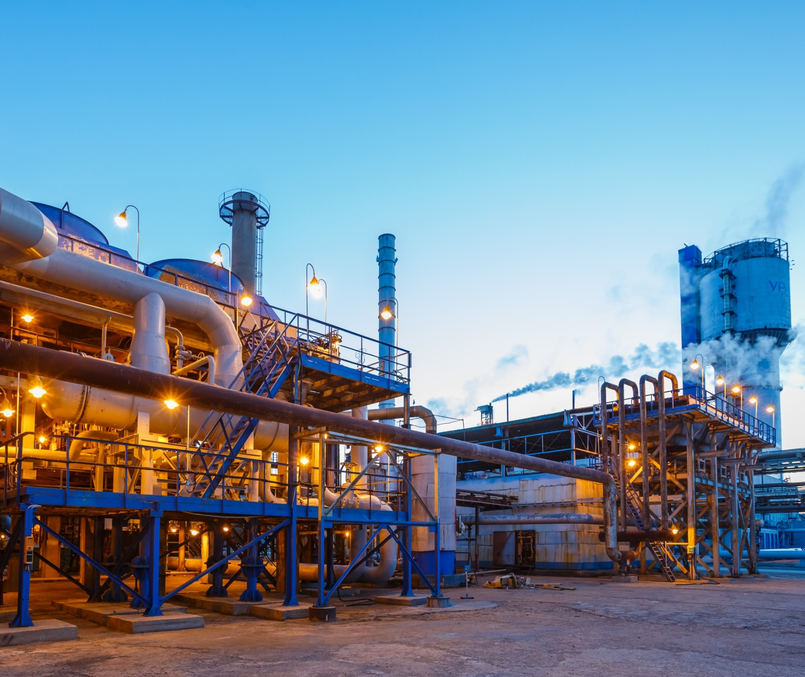
Цель-
Создание условий для:
профессионального самоопределения школьников
самореализации школьников в Пермском крае на основе знаний об истории промышленности региона, его обычаях и культурных традициях, о востребованных профессиях.
популяризации перспективных профессий региона и профессий будущего.

Slide 4
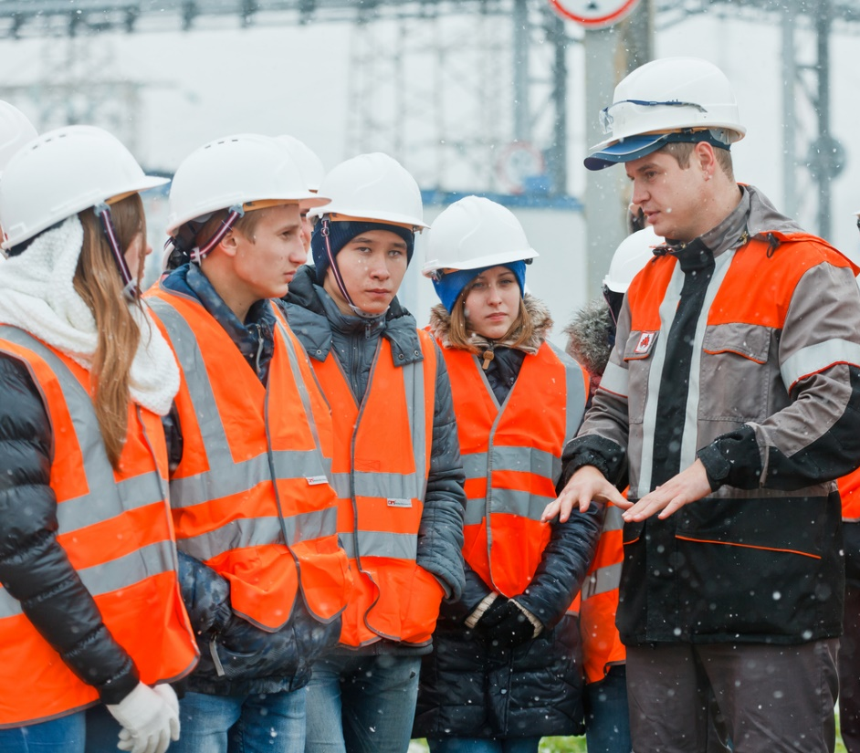
ОСНОВНЫЕ ЗАДАЧИ:
Демонстрация промышленного потенциала Пермского края;
Формирование у подрастающего поколения мотивации к приобретению профессии;
Воспитание чувства гордости за свой регион, свою страну;
Создание условий для формирования у школьников единой картины о мире труда , профессий посредством посещений промышленных предприятий Пермского края

Slide 5
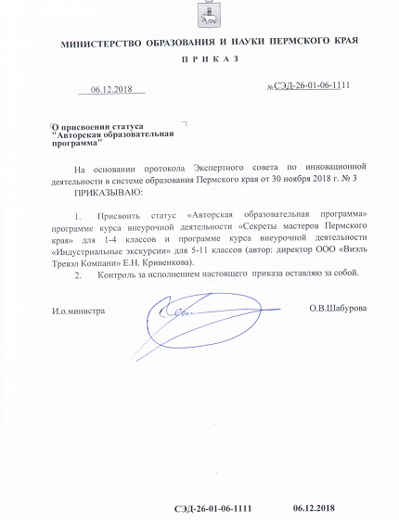
Что мы делаем
РАЗРАБАТЫВАЕМ АВТОРСКИЕ ЭКСКУРСИИ, КОТОРЫЕ УТВЕРЖДЕНЫ МИНИСТЕРСТВОМ ОБРАЗОВАНИЯ ПЕРМСКОГО КРАЯ И РЕКОМЕНДОВАНЫ В КАЧЕСТВЕ ВНЕУРОЧНОЙ ШКОЛЬНОЙ ДЕЯТЕЛЬНОСТИ
ПОСЛЕ ПРОХОЖДЕНИЯ ЭКСКУРСИИ КАЖДЫЙ УЧАСТНИК ВЫДАЕМ СЕРТИФИКАТ О ПРОХОЖДЕНИИ ПРОФЕССИОНАЛЬНЫХ ПРОБ

Slide 6
МЫ РАЗРАБАТЫВАЕМ УНИКАЛЬНЫЕ ЭКСКУРСИОННЫЕ ПРОДУКТЫ С УЧЕТОМ ОСОБЕННОСТЕЙ ВОЗРАСТНЫХ ГРУПП
Младший школьный возраст
1-6 классы
Средний и старший школьный возраст
7-11 классы

Slide 7
ФОРМЫ И МЕТОДЫ ПРОВЕДЕНИЯ ЭКСКУРСИЙ
ИНТЕРАКТИВ
ТЕАТРАЛИЗОВАННАЯ ЭКСКУРСИЯ
ЭКСКУРСИЯ С ИСПОЛЬЗОВАНИЕМ МАРШРУТНОГО ЛИСТА
КВЕСТ-ЭКСКУРСИЯ
АНИМАЦИОННЫЕ ПРОГРАММЫ
ОБРАЗОВАТЕЛЬНЫЕ ИГРЫ
НАБЛЮДЕНИЕ, КАК РЕШЕНИЕ ПОЗНАВАТЕЛЬНЫХ ЗАДАЧ
ВИДЕОРЯД
ЛАБОРАТОРИИ
ДЕГУСТАЦИИ

Slide 8
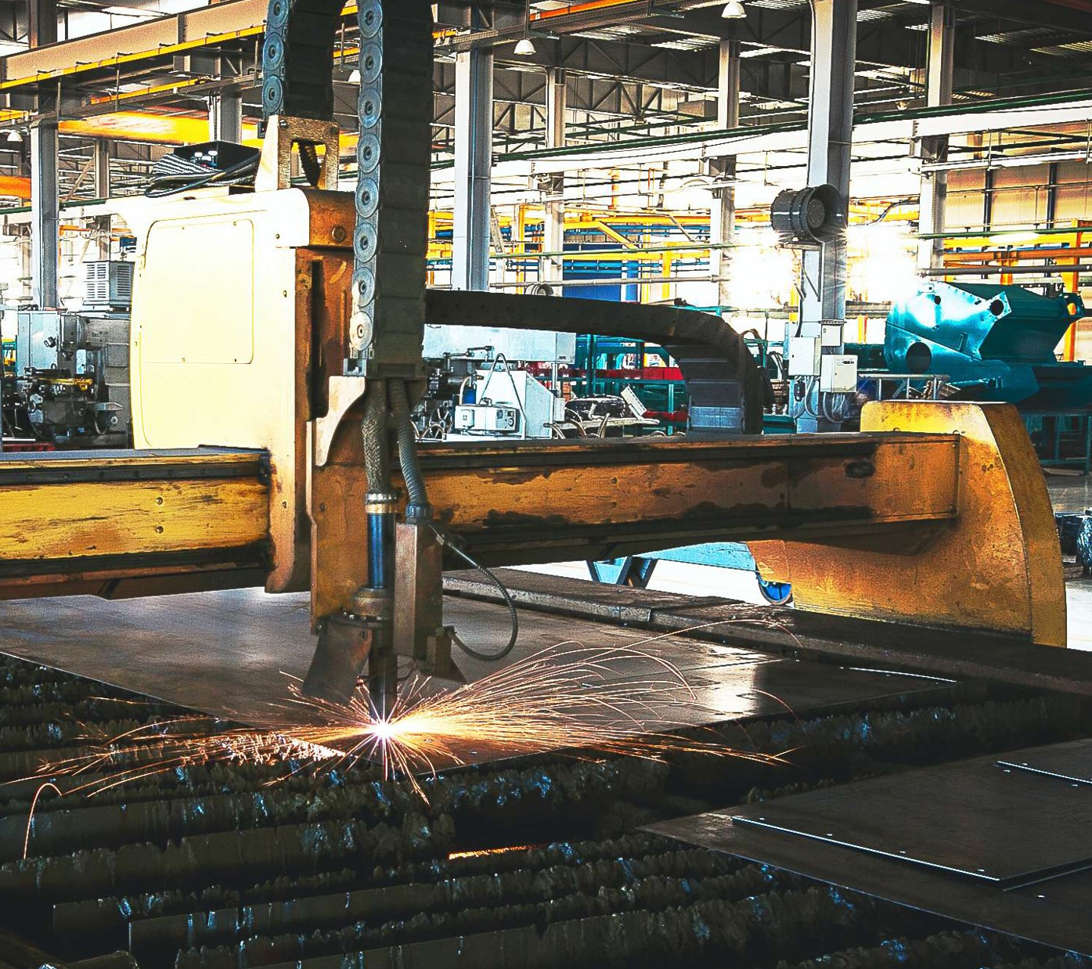
КРАСНОКАМСКИЙ РЕМОНТНО-МЕХАНИЧЕСКИЙ ЗАВОД
Краснокамский РМЗ — одно из крупнейших предприятий по металло-обработке с использованием лазерных технологий в Пермском крае.
На экскурсии школьники посетят производство, познакомятся с историей завода, а так же смогут стать участниками процесса производства маленькой металлической детали с помощью лазерной резки.

Slide 9
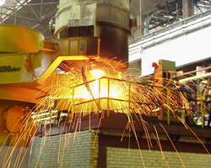
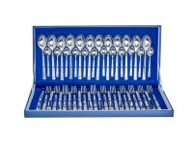
Нытвенский металлургический завод
Градообразующее предприятие с прославленной историей
Сегодня это два основных цеха: Изготовление биметалла и производство столовых приборов.
На экскурсии можно проследить процесс изготовления вилок, ложек, ножей от раскатки металла, до «позолочения» приборов и нанесения гравировки.
Ребят ждут в музее завода и на мастер-классах и лабораторных занятиях.

Slide 10
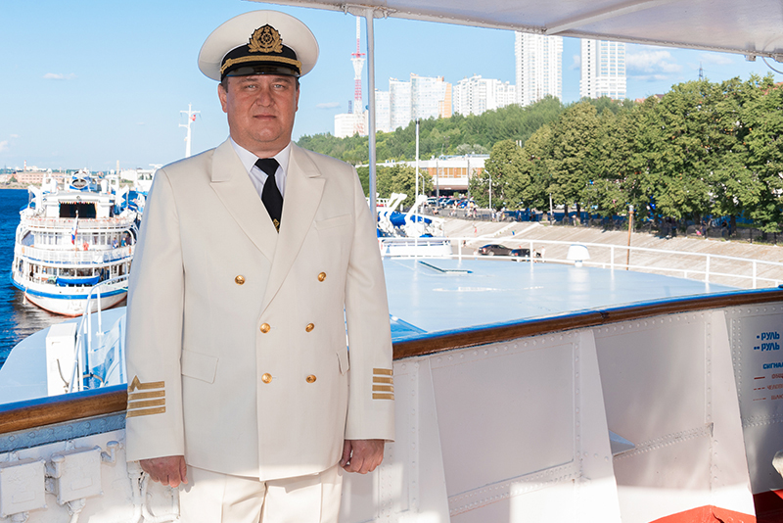
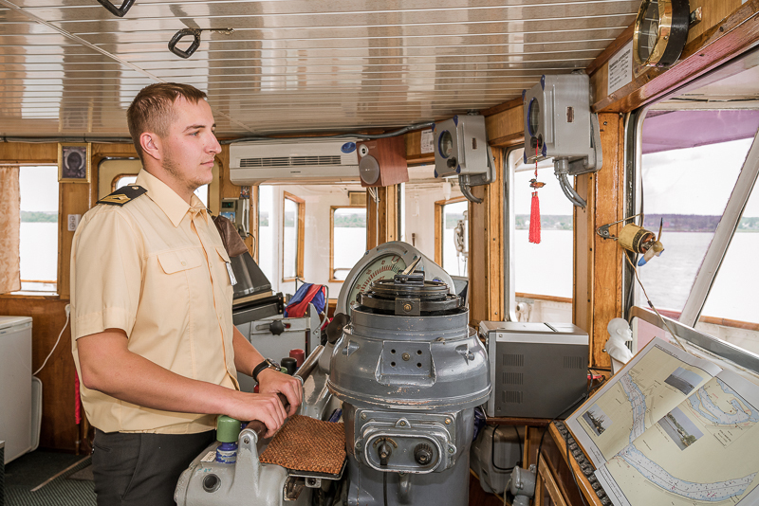
Круизный теплоход
Возможность посмотреть на теплоход как на единый технологический организм.
На экскурсии можно увидеть работу управления теплоходом, машинного отделения, ресторана, медийной группы, обслуживания помещений, театрализованной бригады.

Slide 11
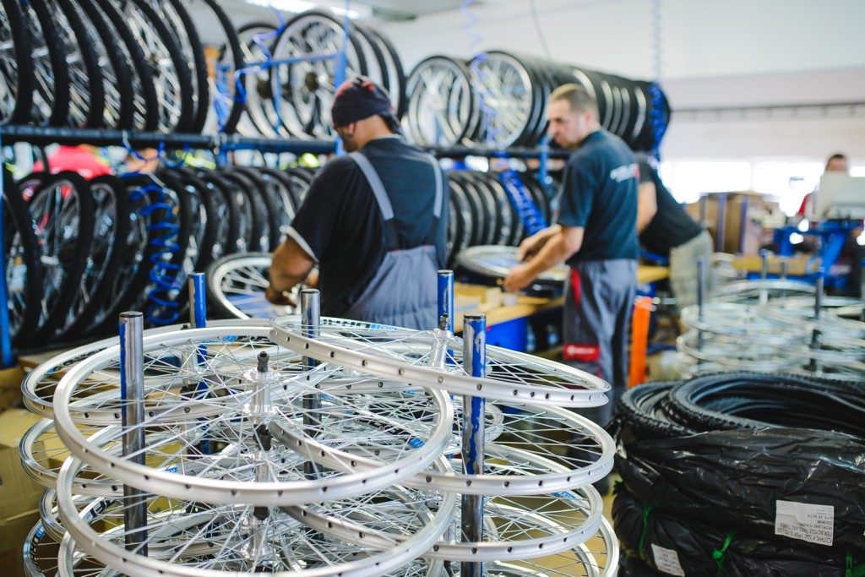
ВЕЛОЗАВОД «FORWARD»
Посещение известного по всему миру Пермского завода по производству велосипедов «FORWARD», а также «лаборатории велосипедов», наблюдение и участие в производственном процессе.

Slide 12
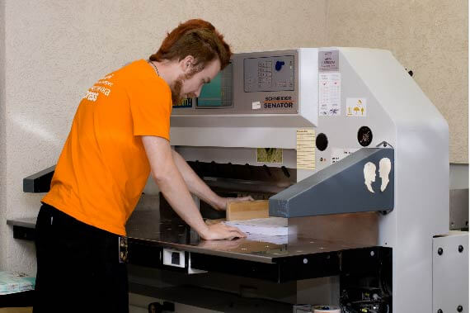
ТИПОГРАФИЯ «IQ – PRESS»
Посещение типографии. Возможность познакомиться с развитием отрасли, узнать об основных технологиях и новых методах изготовления печатной продукции.
Экскурсия включает мастер-класс по созданию открыток и визиток.

Slide 13
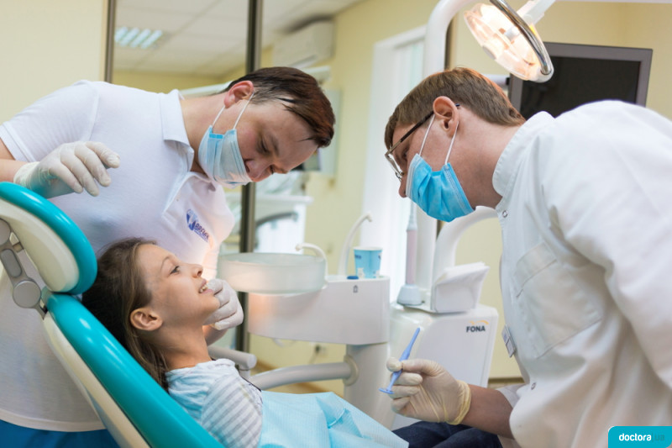
СТОМАТКЛИНИКА «ГУТЕН ТАГ» И ЛАБОРАТОРИЯ «ГУТЕН ЛАБ»
Посещение одной из самых современных стоматологических клиник города. Возможность увидеть инновационное оборудование и попробовать себя в роли стоматолога или зубного техника.

Slide 14
МЕДИА ХОЛДИНГ «ГАЗПРОМ РАДИО»
Уникальный шанс побывать на настоящей радиостанции, поучаствовать в радиоэфире и попробовать себя в роли ведущего.

Slide 15
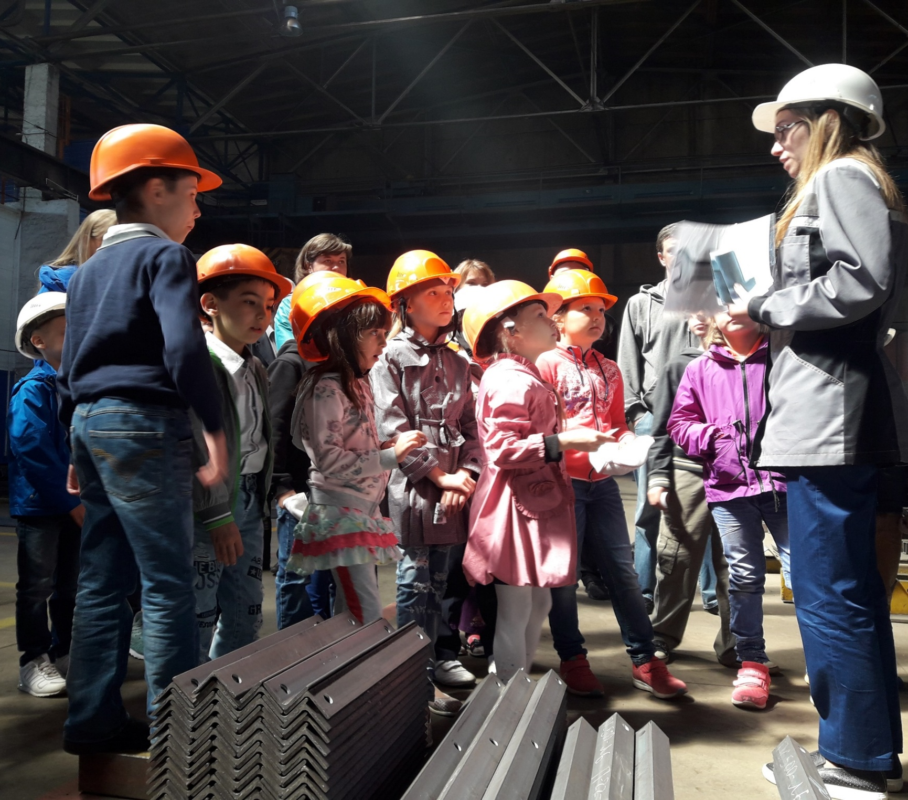
Посещение предприятий позволяет школьникам получить яркие впечатления, знания и представление о предприятиях в Перми и Пермском крае, познакомиться с современными и традиционными технологиями, заглянуть в мир «живого» производства.

Slide 16
ПРОФОРИЕНТАЦИОННЫЙ ПРОЕКТ
Партнёры:
АССОЦИАЦИЯ ПРОМЫШЛЕННОГО ТУРИЗМА
АССОЦИАЦИЯ
ВНУТРЕННЕГО ТУРИЗМА
Предприятия Перми и Пермского края.
РУКОВОДИТЕЛЬ ПРОЕКТА
«Промышленные истории»
Савинцева Светлана Владимировна
Тел. 89824425423

